Slide 1
ZEMİN MEKANİĞİ DERSİ
LABORATUVAR DENEYLERİ
DOÇ.DR.ANDAÇ AKDEMİR

Slide 2
-1-
SU İÇERİĞİ DENEYİ
LABORATUVAR DENEYLERİ
DOÇ.DR.ANDAÇ AKDEMİR

Slide 3
SU İÇERİĞİ TAYİNİ
(ETÜVDE KURUTMA METODU
(TS 1900 ASTM D-2216)
1.DENEY
Zemin numunesinin su içeriğini (w) belirlemek için kullanılır.
Araçlar:Etüv (110±5 ºC), terazi (0,01 g hassasiyette), örnek kabı, desikatör (içinde silika jel bulunan)karıştırma spatulası

Slide 4
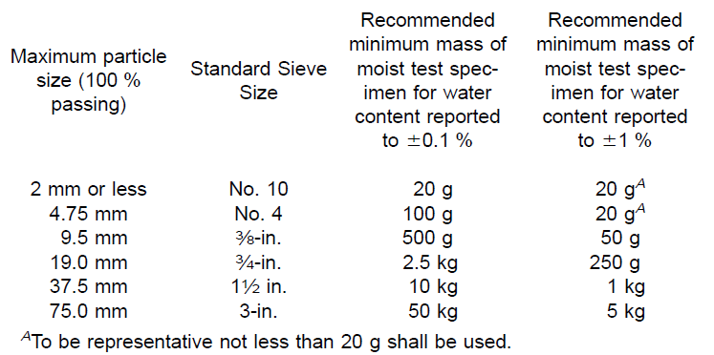
1.DENEY
Deneyin Yapılışı: Numune miktarı belirtilmemiş ise yaş numuneden alınacak miktar ASTM D-2216’ a göre Tablodan belirlenir.

Slide 5
1.DENEY
Deneyin Yapılışı: Seçilen örnek hacmi etüve konur ve sıcaklık 110±5 ºC ye ayarlanır. Değişmez ağırlığa gelene kadar bekletilir. (Değişmez ağırlık zeminin miktarı, kiltli , siltli veya kum olup olmamasına göre değişir. Kumlu zemin için 4-5 saat, killi zemin için 12-16 saat bekletilir.
Her saat başı numune alınıp tartılır. Saatler arası tartım farkı % 0,1 ‘e eşt veya daha az ise örneğin değişmez ağırlığa geldiği kabul edilir
Yüksek organik zeminlerde ve jips türü zeminlerde 110±5 ºC de bekletmek zeminin fiziksel özelliklerinde kayıplar oluştuğundan kurutma sıcaklığı 60±5 ºC alınır.
Değişmez ağırlığa geldiğinde zemin örneği desikatörde soğumaya bırakılır. Elle tutulacak hale gelen kuru zemin örneği çıkarılır ve analitik tartıda tartılır.

Slide 6

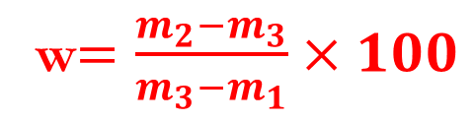
1.DENEY
Hesaplama: Aşağıdaki formülle su içeriği (w) hesaplanır.
Burada;
M_{cws} Yaş zemin ağırlığı (g) + örnek kabı ağırlığı(g)(m₂)
M_{cs} Kuru zemin ağırlığı (g) + örnek kabı ağırlığı(g)(m₃)
M_{c} Örnek kabı ağırlığı(g)(m₁)
M_{w} Su kütlesi (g)
M_{s} Katı partikül kütlesi (g) (M_{s}= M_{cws} – M_{c})
w$=\frac{m_{2}−m_{3}}{m_{3}−m_{1}}×100$

Slide 7
1.DENEY
SU İÇERİĞİ DENEY FORMU
Proje |  | Deneyi Yapan
Bölge |  | Tarih
Sondaj No. |  | Örnek Tanımı
Örnek No.
Derinlik
DENEYİN SAYISI |  | 1 | 2 | 3
KAP NO |  | 3
KAP AĞIRLIĞI (m₁)(g) |  | 32,5
KAP+YAŞ ZEMİN AĞIRLIĞI (m₂) (g) |  | 52,3
KAP+KURU ZEMİN AĞIRLIĞI (m₃)(g) |  | 44,4
SU AĞIRLIĞI (m₂-m₃)(g) |  | 52,3-44,4 7,9
KURU ZEMİN AĞIRLIĞI (m₃-m₁) (g) |  | 44,4-32,5 11,9
SU İÇERİĞİ w (%) |  | (7,9/11,9)x100 66,4
DENEY FÖYÜ

Slide 8
-2-
TANE BOYU DAĞILIMI
LABORATUVAR DENEYLERİ
DOÇ.DR.ANDAÇ AKDEMİR

Slide 9
ELEK ANALİZİ TAYİNİ
(TANE BOYU DAĞILIM ANALİZİ)
2.DENEY
Zemindeki tane büyüklüklerini ağırlıksal yüzdelerini belirleyerek zemini sınıflandırmak için kullanılır.
Araçlar: Elek ve analitik tartı
Deneyin Yapılışı: Standartlarda belirtilen miktarda en az örnek alınır. Etüvde 60 C de kurutulduktan sonra, alınan örnek üst üste yerleştirilmiş farklı elek numaralarının üzerine yerleştirilerek mekanik çalkalayıcı ile eleme yapılır.

Slide 10
ELEK ANALİZİ İÇİN GEREKEN
MİNİMUM NUMUNE MİKTARI (Kg)
2.DENEY
En Büyük Tane Çapı |  | AASHTO | BS 1377 | TS 1900
İnç | Mm
2 | 50.00 | 20 | 35 | 35
1 | 25.00 | 10 | 6 | -
¾ | 19.00 | 5 | 2 | 2
3/8 | 9.50 | 1 | 0.5 | 0.5
No:4 | 4.75 | 0.5 | 0.2 | 0.2
No:10 | 2.00 | - | 0.1 | 0.1

Slide 11
2.DENEY
ELEK ANALİZİ DENEY FORMU (Sayfa-1)
Proje |  | Deneyi Yapan
Bölge |  | Tarih
Sondaj No. |  | Örnek Tanımı
Örnek No.
Derinlik
Deneyde Kullanılan Toplam Kuru Örnek Ağırlığı (g) |  | 150 g

Slide 12
2.DENEY
ELEK ANALİZİ DENEY FORMU (Sayfa-2)
ELEK BOYUTU (mm) |  | Elekte Kalan Ağırlık (g) | Toplam geçen Ağırlık (g) | Toplam geçen Yüzdesi (%)x100
2 | 50.00 | 0 | 150.0 | 100.0
1 | 25.00 | 0 | 150.0 | 100.0
¾ | 19.00 | 0 | 150.0 | 100.0
3/8 | 9.50 | 2 | 150.0-2 148.0 | 148.0/150.0 98.7
No:4 | 4.75 | 5.3 | 148.0-5.3 142.7 | 142.7/150.0 95.13
No:10 | 2.00 | 12.4 | 142.7-12.4 130.3 | 130.3/150.0 86.9
No:30 | 0.60 | 16.2 | 130.3-16.2 114.1 | 114.1/150.0 76.1
No:40 | 0.425 | 28.4 | 114.1-28.4 85.7 | 85.7/150.0 57.1
No:50 | 0.300 | 26.4 | 85.7-26.4 59.3 | 59.3/150.0 39.5
No:100 | 0.150 | 17.4 | 59.3-17.4 41.6 | 41.6/150.0 27.7
No:200 | 0.075 | 16.5 | 41.6-16.5 25.1 | 25.1/150.0 16.7
Elek Altı |  | 25.4

Slide 13
ELEK ANALİZİ TANE BOYU DAĞILIM GRAFİĞİ
2.DENEY
USCS | Kil | İnce Kum | Orta Kum | İri Kum | İnce Çakıl | İri Çakıl
(%) | 20.0-16.7=3.3 | .. | .. | .. | .. | ..

Slide 14
-3-
ÇÖKTÜRME ANALİZİ
LABORATUVAR DENEYLERİ
DOÇ.DR.ANDAÇ AKDEMİR

Slide 15
ÇÖKTÜRME ANALİZİ
(HİDROMETRE METODU)
3.DENEY
0,075 mm den daha küçük boyutlu zeminlerin tane boyutlarının belirlenmesi için kullanılır.
Araçlar: Mezür, hidrometre
Deneyin Yapılışı: Elek altında kalan (0,075 mm den küçük) yaklaşık 50-60 g numune cam bir mezüre konur. Üzerine 125 ml dağıtma çözeltisi NaPO₃ ( 40 g NaPO₃ alınır ve saf su ile 500 ml ye tamamlanır)ilave edilir. Bu işlem topaklaşmış tanelerin ayrışması için yapılır. 16 saat ayrışma için desikatörde bekletilir. Karıştırıcıda belli bir miktar su ilave edilerek homojen olana kadar karıştırılır. Nihayetinde 1000 ml ye tamamlanır ve mezür içine boşaltılır.
Mezürün ağzı kapatılarak iyice ters düz edilerek 1 dakika karıştırılır.
Zamana bağlı olarak hidrometre üzerindeki okuma çizgisi okunur. İlk okumaya 1 dakika sonra başlanır. Daha sonra sırasıyla 2, 5, 10, 15, 30, 60, 120, 250, 600 ve 1440 dakikaların sonunda okumalar yapılır.
5 dakikadaki okumadan sonra hidrometre içinden çıkarılır ve sıcaklık ölçülür. Bu sıcaklık ilk üç okumanın sıcaklığı olarak yazılır. Daha sonraki tüm okumalarda hidrometre çıkarılarak sıcaklık okumaları yapılır.

Slide 16
HİDROMETRE DENEY FÖYÜ
3.DENEY
HESAPLAMALAR;
Asıl hidrometre okuması; Hidrometre üzerindeki su seviyesinin değeri,
Hidrometre okuması(Menisküs düzeltmesi yapılmış (ASTM 151 H ‘a göre (1) hidrometre okumasına 0,0008 değeri eklenerek menüsküs düzeltmesi yapılır)
Gözlemlenen Sıcaklık; Okumalar esnasında okunan sıcaklıklar yazılır.
Ayrıştırıcı Madde+Sıcaklık Düzeltmesi; Saf suyun farklı sıcaklıklardaki hidrometrede okumaları yapılır. Hidrometre Okuması-Sıcaklık grafiği alınır. Uygun kalibrasyon doğrusunun yatay ekseni kestiği hidrometre okumasından suyun teorik yoğunluğu olan 1 çıkarıldığında sıcaklık düzeltme faktörü bulunur.
Düzeltme Uygulanmış Hidrometre Okuması: R=(1)+(2)-(3)
K Katsayısı: ASTM D-422-1998 çizelgesinden sıcaklığa bağlı olarak seçilir.

Slide 17
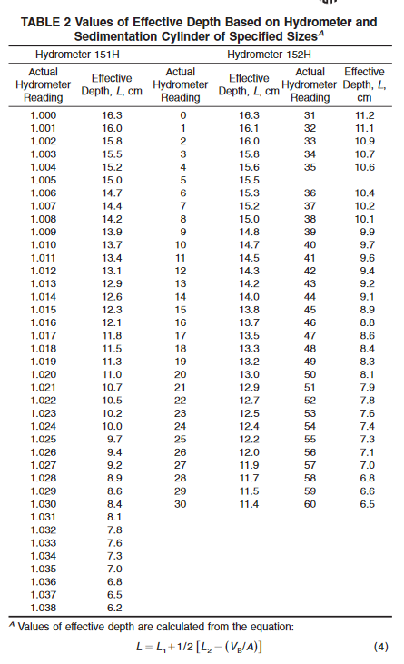

Slide 18
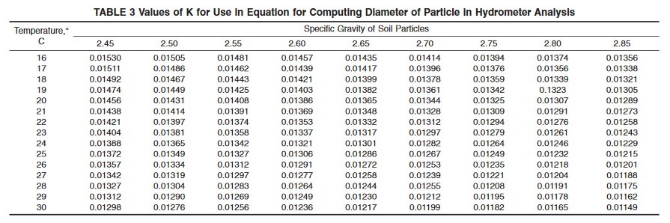

Slide 19
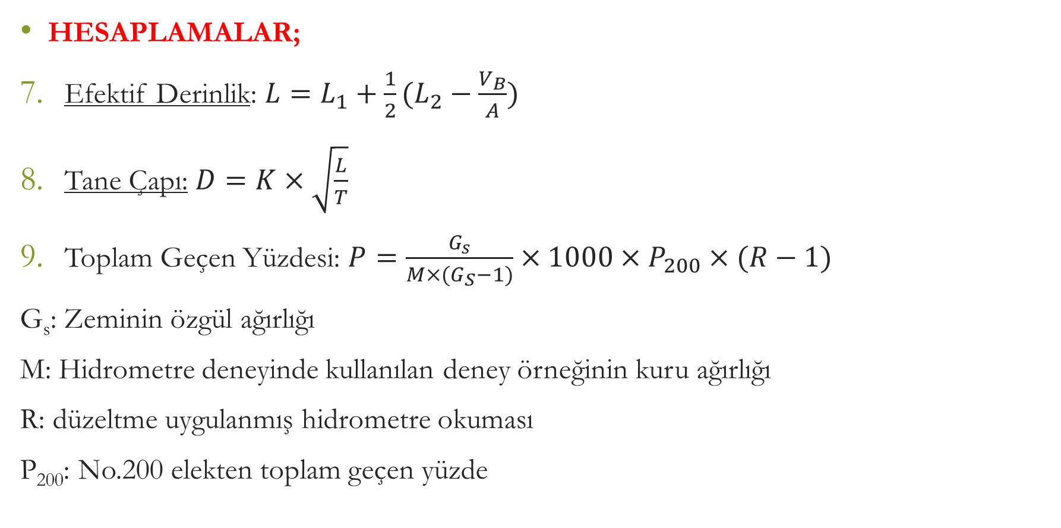
HİDROMETRE DENEY FÖYÜ
3.DENEY
HESAPLAMALAR;
Efektif Derinlik: $L=L_{1}+\frac{1}{2}(L_{2}−\frac{V_{B}}{A})$
Tane Çapı: $D=K×\sqrt{\frac{L}{T}}$
Toplam Geçen Yüzdesi: $P=\frac{G_{s}}{M×(G_{S}−1)}×1000×P_{200}×(R−1)$
G_{s}: Zeminin özgül ağırlığı
M: Hidrometre deneyinde kullanılan deney örneğinin kuru ağırlığı
R: düzeltme uygulanmış hidrometre okuması
P₂₀₀: No.200 elekten toplam geçen yüzde

Slide 20
HİDROMETRE DENEY FÖYÜ
3.DENEY
Geçen Zaman (T) | (1) | (2) | (3) | (4) | (5) | (6) | (7) | (8) | (9)
0
1
2
5
10
15
30
60
120
250
600
1440

Slide 21
-4-
CASAGRANDE LİKİT LİMİT DENEYİ
LABORATUVAR DENEYLERİ
DOÇ.DR.ANDAÇ AKDEMİR

Slide 22
Casagrande Likit Limit Deneyi
4.DENEY
Zeminin likit limitinin belirlenmesi için kullanılır.
Araçlar: Casagrande cihazı
Deneyin Yapılışı: No.40 elekten geçen yaklaşık 100 g numune karıştırma kabına konarak yaklaşık macun kıvamına gelinceye kadar damıtık su ilave edilerek karıştırılır. Plastik limit için 30-35 g numune ayrılır. Numune kabından alınan numune casagrande kabına kenarlarından ortaya doğru gelecek şekilde yerleştirilir.
Oluk açma bıçağı ile yerleştirilen numunenin ortasından bir hamle ile bir çizgi çizilerek numunenin iki eşit parçalaya ayrılması sağlanır. Zemin türüne göre oluk açma bıçağı farklı olabilir.
Casagrande cihazı saniyede 2 düşüş yapacak şekilde kolu hızlıca çevrilir. Oluk yaklaşık 13 mm kapandığında kolu çevirme sayısı not edilir.

Slide 23
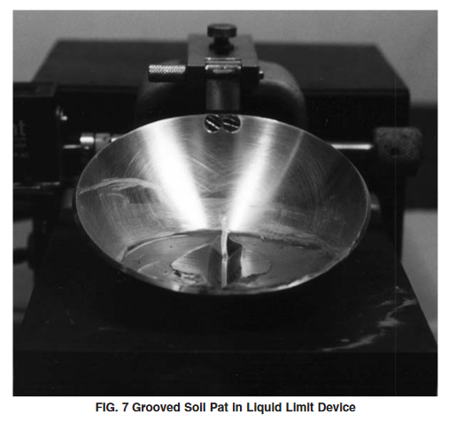
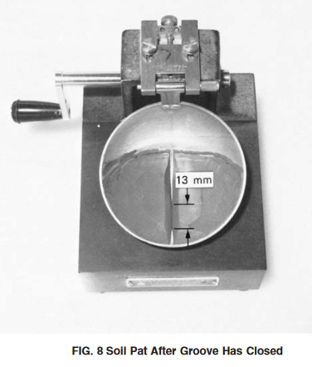
ASTM D 4318

Slide 24
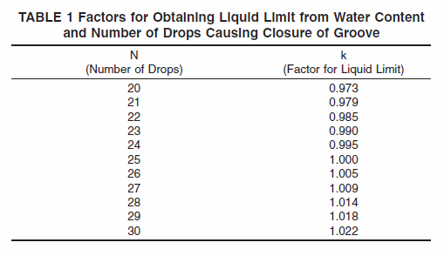
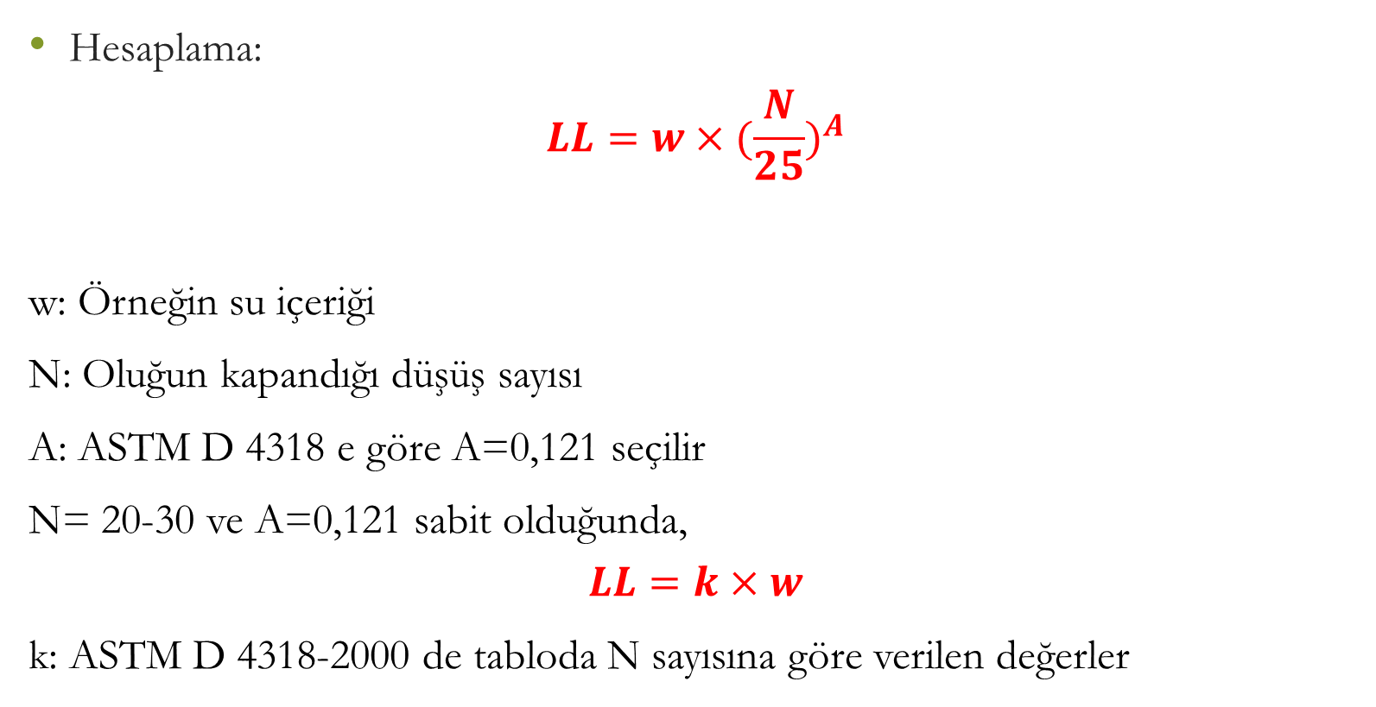
Casagrande Likit Limit Deneyi
4.DENEY
Hesaplama:
$$LL=w×{(\frac{N}{25})}^{A}$$
w: Örneğin su içeriği
N: Oluğun kapandığı düşüş sayısı
A: ASTM D 4318 e göre A=0,121 seçilir
N= 20-30 ve A=0,121 sabit olduğunda,
$$LL=k×w$$
k: ASTM D 4318-2000 de tabloda N sayısına göre verilen değerler

Slide 25
Casagrande Likit Limit Deney Kartı
4.DENEY
DENEY SAYISI | 1 | 2
Kap No.
Kap Ağırlığı (m1)
Kap+Yaş Örnek Ağırlığı (m2)
Kap+Kuru Örnek Ağırlığı (m3)
Su İçeriği (%)(w)
Düşüş Sayısı (N)
k Katsayısı
Likit Limit (LL)
Ortalama Likit Limit (LL)

Slide 26
-5-
PLASTİK LİMİT DENEYİ
LABORATUVAR DENEYLERİ
DOÇ.DR.ANDAÇ AKDEMİR

Slide 27
Plastik Limit Deneyi
5.DENEY
Zeminin plastik limitinin en düşük su içeriğini belirlenmesi için kullanılır.
Araçlar: Cetvel
Deneyin Yapılışı: Likit limit esnasında macun olarak ayrılan 30-35 g numune alınır. İki el arasında yuvarlanarak silindir şekline getirilir. Cam bir yüzey üzerinde yuvarlanarak silindirik hale getirilir. Basınç sabit tutularak bu işlem yapılır. Zemin örneğinin çapı 3 mm ye ulaşıncaya kadar işleme devam edilir. Yer yer çatlak ve kopma varsa plastik limit kıvamına gelmiştir.
3 mm olarak dağılan numune parçaları toplanıp numune kabında su içeriği hesaplanır. Bulunan su içeriği ortalama plastik limit değerini verir.

Slide 28
-6-
RÖTRE LİMİT
DENEYİ
LABORATUVAR DENEYLERİ
DOÇ.DR.ANDAÇ AKDEMİR

Slide 29

Rötre Limit Deneyi
6.DENEY
Zeminin rötre limiti zeminin daha fazla su kaybının daha fazla hacim azalmasına neden olmadığı su içeriğidir.
Araçlar: Büzülme kabı, etüv, cam plaka, spatula, çelik cetvel, silikon gresi
Deneyin Yapılışı: No: 4 elek altından geçen numuneden 100 g alınır. Damıtık su ile macun kıvamına getirilir. Rötre kapları numunenin zemine yapışmaması için silikon gresi sürülür. Numune kaba boşluk kalmayacak şekilde yerleştirilir.Numune önce oda sıcaklığında bekletilir, sonra 60-65 C de sıcaklıkta ve en sonunda 105 C sıcaklıkta kurutulur. Soğuduktan sonra çetvelle boyu ölçülür. Başlangıç ve son ölçüm uzunluk farkları yüzdesi rötre limitini verir.
L : Kurumuş numune uzunluğu
L₀ : Başlangıç numune uzunluğu
$$R_{L}=(\frac{L_{0}−L}{L_{0}})×100$$

Slide 30
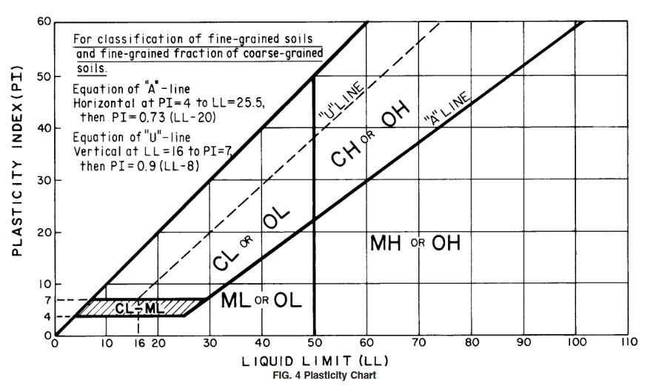
PI=LL-PL

